Slide 1

Día, Fecha: | DIA, 13/02/2026
Hora de inicio: | 17:20
Sistemas Operativos 2 [A]
Javier Alejandro Avila Flores

Slide 2



UNIDAD 1: INTRODUCCION
Escuela de Ingeniería de Ciencias Y Sistemas
Facultad de Ingeniería
Universidad de San Carlos de Guatemala

Slide 3



Anuncios Importantes
Lectura Practica 3
Horarios de calificación Practica 2
Asignación DTT (Ultimo día 13/02) Calificaciones practica 3 (viernes y sábado)

Slide 4



AGENDA
Personalizando el kernel de Linux
Depuración y prueba del kernel
Definición y función de las llamadas al sistema
Flujo de llamadas del sistema
Llamadas comunes al sistema en Linux
Desarrollo de llamadas al sistema

Slide 5


COMPETENCIA(S) QUE DESARROLLAREMOS
Entender el marco de referencia o estructura lógica general de un sistema operativo, que le permita la utilización, análisis y diseño de sistemas operativos.
Desarrollar e implementar nuevos sistemas operativos y modificar funcionalidades de sistemas operativos existentes
En el programa del curso encontrarás la competencia o competencias que debe cumplir el curso que estás impartiendo.
Colocala(s) en este apartado

Slide 6

Video Tutorial: Preparar Kernel USAX
Puedes ver este material de manera asíncrona cuando quieras.
https://youtu.be/RAFiXfWLUMI

Slide 7


Origen de Linux y del concepto de Kernel moderno
1969: Creación de UNIX en AT&T Bell Laboratories
Creadores: Ken Thompson y Dennis Ritchie
UNIX introduce:
Procesos
Sistema de archivos jerárquico
Filosofía modular
1991: Linus Torvalds crea Linux inspirado en UNIX
“Linux hereda la arquitectura y filosofía de UNIX”
Notes:
UNIX fue desarrollado en Bell Labs, parte de AT&T. Ahí nacieron conceptos que hoy siguen vivos en Linux: procesos, archivos y programas pequeños conectados entre sí.
Linux no nació de la nada. Hereda toda esa arquitectura.
Por eso cuando hoy modificamos el kernel, estamos modificando una idea que existe desde hace más de 50 años.

Slide 8
Video: AT&T Archives: The UNIX Operating System
Puedes ver este material de manera asíncrona cuando quieras.
https://www.youtube.com/watch?v=tc4ROCJYbm0

Slide 9

PERSONALIZAR EL KERNEL DE LINUX
Configuración:
El proceso comienza con la configuración, un paso que determina las características y módulos que incluirá el kernel. Herramientas como make menuconfig ofrecen una interfaz gráfica para alternar opciones, guiando a los usuarios a través de la infinidad de posibilidades.
Compilar el kernel:
Con la configuración establecida, la siguiente fase es la compilación, que transforma el código fuente en un kernel ejecutable. Este proceso se inicia con comandos como make y make modules_install, un procedimiento meticuloso que puede llevar tiempo, dependiendo de las capacidades del sistema y la complejidad del kernel.

Slide 10
PERSONALIZAR EL KERNEL DE LINUX
Instalación del kernel personalizado
Tras la compilación, se instala el nuevo kernel. Esto implica copiar la imagen del kernel al directorio de arranque y, posiblemente, actualizar la configuración del gestor de arranque para incluir el nuevo kernel como opción de arranque, garantizando así que el sistema pueda arrancar con este núcleo personalizado.
Pruebas y validación
El último paso es la prueba, donde se reinicia el sistema con el nuevo kernel. Esta fase es crucial para verificar que el sistema funciona como se espera, con todo el hardware reconocido y funcionando correctamente.

Slide 11
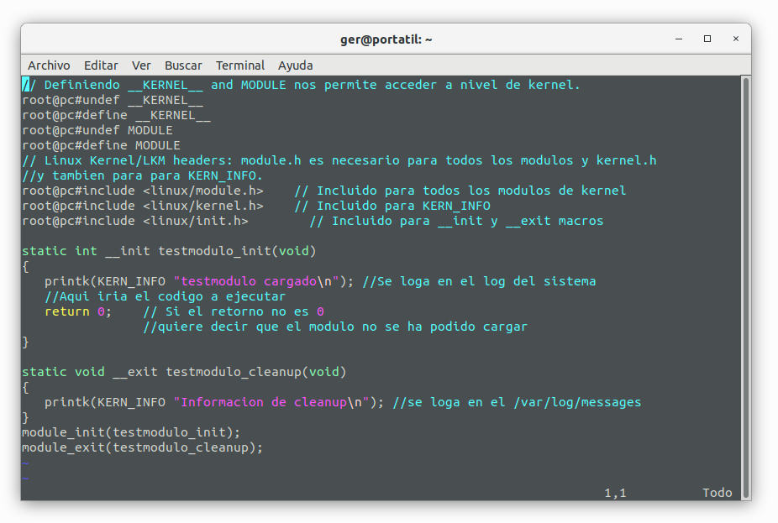
Depuración y Prueba
Los logs del kernel son mensajes que el sistema operativo genera en tiempo de ejecución para informar sobre eventos importantes, advertencias, errores, o simplemente para ayudar en el seguimiento del estado del sistema. En el contexto de desarrollo del kernel, los logs son vitales para entender qué está ocurriendo dentro del núcleo sin necesidad de herramientas invasivas.
Se utiliza la función printk(), análoga a printf() en espacio de usuario:
printk(KERN_INFO "Este es un mensaje de prueba: %d\n", variable);

Slide 12

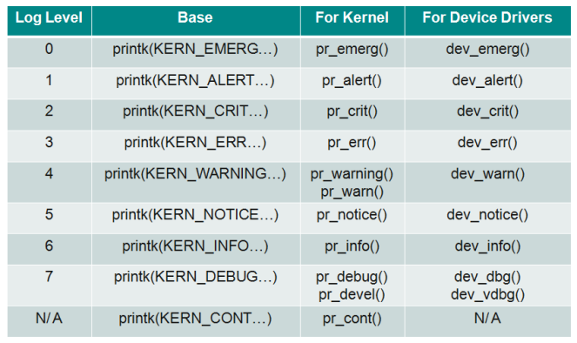
NIVELES DE SEVERIDAD
Nivel | Constante | Descripción
0 | KERN_EMERG | Emergencia, el sistema no sirve
1 | KERN_ALERT | Se requiere acción inmediata
2 | KERN_CRIT | Estado crítico del sistema
3 | KERN_ERR | Error
4 | KERN_WARNING | Advertencia
5 | KERN_NOTICE | Información importante
6 | KERN_INFO | Información general
7 | KERN_DEBUG | Información para depuración

Slide 13
¿Donde ver estos mensajes?
b. /var/log/kern.log o /var/log/messages
Dependiendo de la configuración del sistema (y de rsyslog o journald), los logs del kernel también se guardan en archivos persistentes.
c. journalctl (para sistemas con systemd)
Los logs del kernel se almacenan en un buffer circular de memoria accesible mediante herramientas del espacio de usuario:
a. dmesg
Muestra el buffer de logs del kernel:
dmesg | grep mi_syscall
journalctl -k # Solo logs del kernel
journalctl -k -p debug # Solo nivel debug

Slide 14


LABORATORIO SISTEMAS OPERATIVOS 2
LLAMADAS AL SISTEMA

Slide 15

LLAMADAS AL SISTEMA
Una llamada al sistema, o syscall,es una rutina que permite a una aplicación de usuario solicitar acciones que requieren privilegios especiales. La adición de llamadas al sistema es una de varias maneras de ampliar las funciones proporcionadas por el kernel.
En los sistemas operativos modernos, este método se utiliza si una aplicación o proceso de usuario necesita pasar información al hardware, a otros procesos o al propio kernel, o si necesita leer información de estas fuentes.
Esto hace que estas llamadas sean un vínculo entre el modo de usuario y el modo kernel

Slide 16
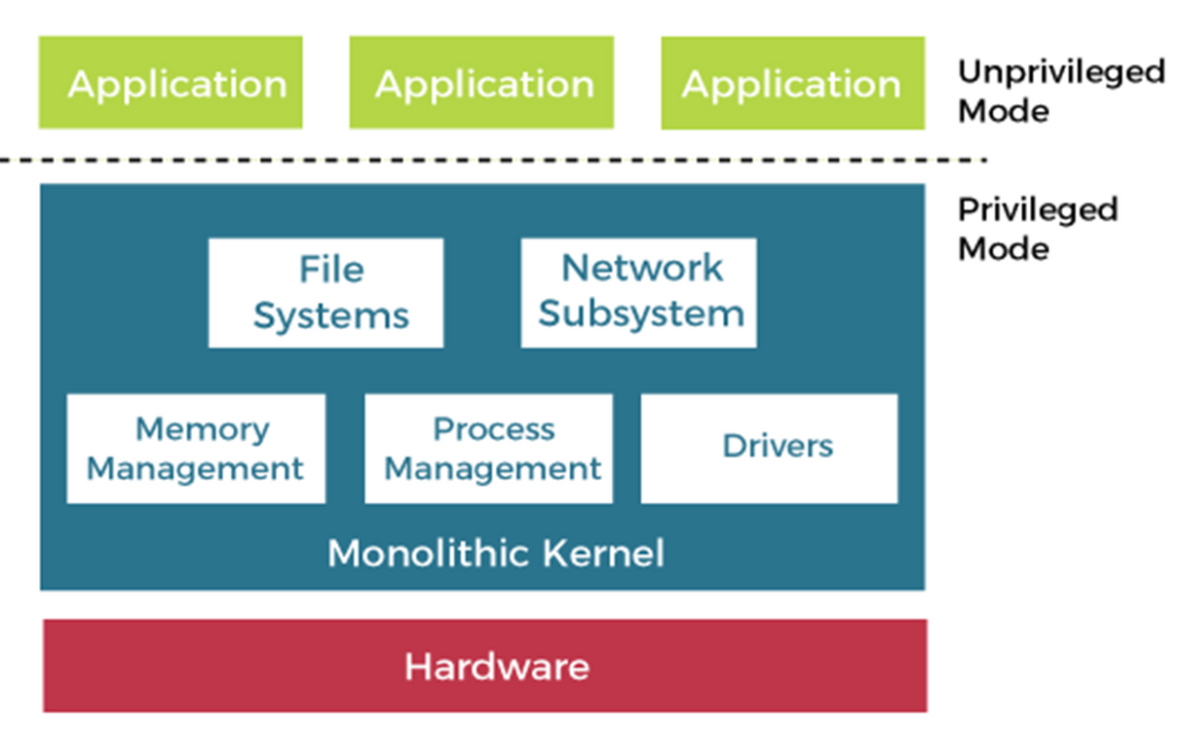
La necesidad de llamadas al sistema está estrechamente ligada al modelo de sistema operativo moderno con modo de usuario y modo kernel (monolítico).
Procesos en modo usuario se utilizan normalmente para realizar cálculos, acceder a recursos a nivel de usuario, como archivos y memoria, y gestionar el control de procesos. Estas tienen acceso limitado a los recursos del sistema y garantiza que los procesos no puedan interferir entre sí.
El modo kernel es el sistema de control fundamental donde se ejecutan todoslos servicios y procesos del sistema, asicomo realizar las acciones críticas del sistema por parte de los programas de aplicación que están bloqueados en el modo de usuario, comoconfigurar asignaciones de memoria o acceder a dispositivos de E/S

Slide 17

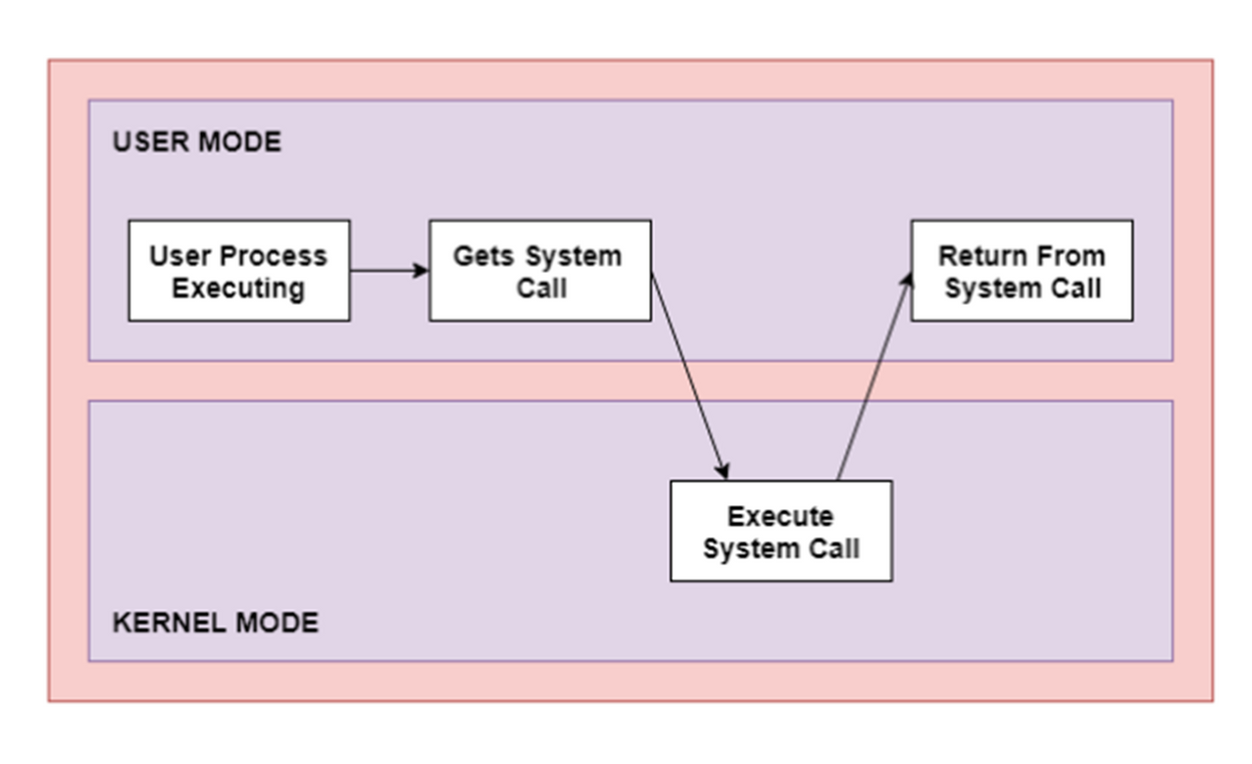
En Linux, realizar una llamada al sistema implica transferir el control del modo de usuario sin privilegios al modo de kernel privilegiado; Los detalles de esta transferencia varían de una arquitectura a otra. Las bibliotecas se encargan de recopilar los argumentos de la llamada al sistema y, si es necesario, de organizarlos en la forma especial necesaria para realizar la llamada al sistema.

Slide 18
LLAMADAS COMUNES AL SISTEMA DE LINUX

Slide 19
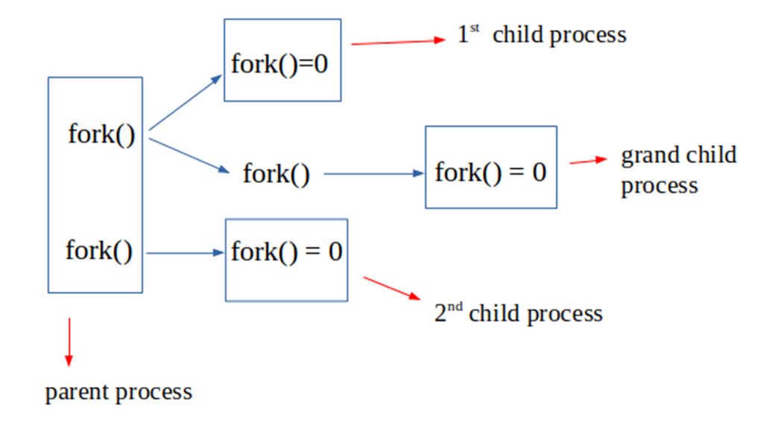
FORK( )
Su sintaxis es:
int pid = fork ();
Este retornará un valor diferente dependiendo de donde sea ejecutado, sus posibles valores son:
0 cuando se ejecuta desde el proceso hijo
PID del nuevo proceso cuando se ejecuta del proceso padre
-1 si ocurre un error al crear el nuevo proceso
El kernel crea un nuevo proceso (proceso hijo) realizando una copia del proceso que realiza la llamada al sistema fork (proceso padre). Así, salvo el PID y el PPID los dos procesos serán inicialmente idénticos. De esta forma los nuevos procesos obtienen una copia de los recursos del padre (heredan el entorno).
El proceso hijo tendrá copias de los descriptores, si los utiliza el proceso padre. Sin embargo, las copias de los descriptores harán referencia a los mismos objetos subyacentes.

Slide 20
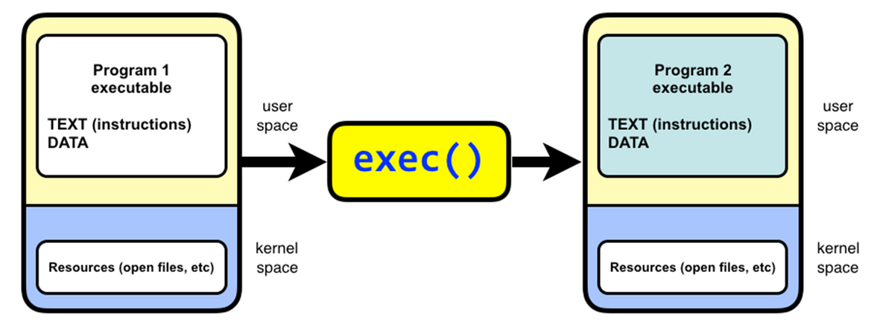

EXEC( )
La llamada al sistema exec permite remplazarlos segmentos de instrucciones y de datos de usuario por otros nuevos a partir de un archivo ejecutable en disco, con lo que se consigue que un proceso deje de ejecutar instrucciones de un programa y comience a ejecutar instrucciones de un nuevo programa. exec() no crea ningún proceso nuevo.
El programa que se está ejecutando actualmente finaliza inmediatamente y el nuevo programa comienza aejecutarse en el contexto del proceso existente.

Slide 21


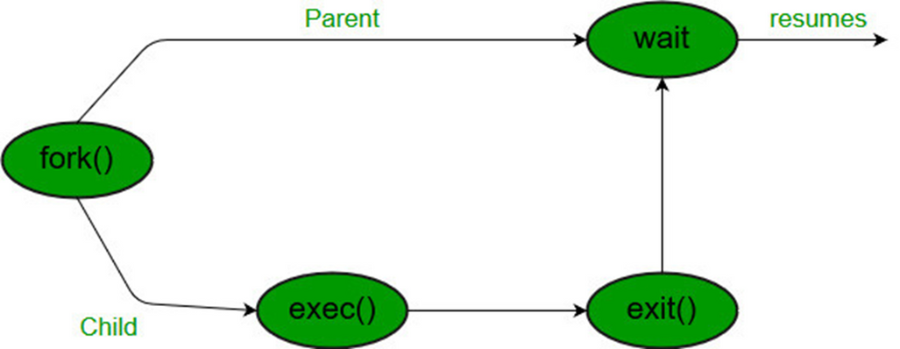
WAIT( )
EXIT( )
La llamada al sistema wait() suspende la ejecución del hilo que lo llama hasta que uno de sus hijos termine.
Se utiliza un parámetro ‘status’ para comunicar al proceso padre la forma en que el proceso hijo termina. Por convenio, este valor suele ser 0 si el proceso termina correctamente y cualquier otro valor en caso de terminación anormal.
Un programa utiliza la llamada al sistema exit() para finalizar su ejecución. El sistema operativo recupera recursos que fueron utilizados por el proceso después de la llamada al sistema exit().

Slide 22


OPEN( )
CLOSE( )
La llamada al sistema open es el primer paso que debe ejecutar todo proceso que quiera acceder a los datos de un archivo. Su sintaxis es:
fd = open(pathname, flags, modes);
donde:
pathname: ruta y nombre del archivo.
flags: modo de apertura, para lectura, escritura, etc.
modes: permisos del archivo en caso de que se deba crear.
fd: entero que representa el descriptor del archivo.
Se utiliza para cerrar un archivo abierto, liberan do los recursos asociados. Una vez que un archivo ya no es necesario, se debe cerrar para liberar recursos del sistema.
Su sintaxis es:
close(fd);
donde:
fd: descriptor de archivo que devuelve la llamada open

Slide 23

READ( )
WRITE( )
Permite que un programa lea datos de un archivo abierto. Su sintaxis es:
number = read (fd, buffer, count);
donde:
fd: descriptor de archivo que devuelve la llamada open
buffer: dirección del buffer donde se van a colocar los datos leídos
count: número de bytes que el usuario quiere leer
number: número de bytes leídos si es positivo en caso contrario la ejecución no ha sido correcta
Permite que un programa escriba datos en un archivo abierto. La sintaxis es:
number = write (fd, buffer, count);
donde:
fd: descriptor de archivo que devuelve la llamada open
buffer: dirección del buffer donde se encuentran los datos a escribir
count: número de bytes que el usuario quiere escribir
number: número de bytes escritos si es positivo en caso contrario la ejecución no ha sido correcta

Slide 24
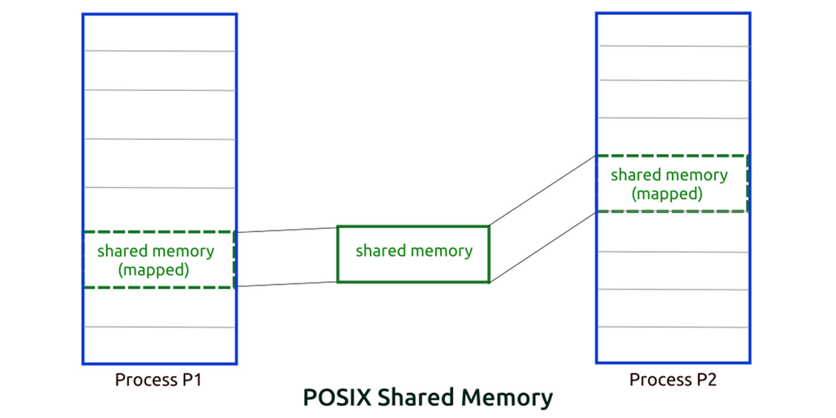
SHMGET( )
Es una llamada al sistema que se utiliza para obtener un segmento de memoria compartida.
La memoria compartida es un mecanismo que permite que múltiples procesos compartan una región de memoria, lo cual es particularmente útil para la comunicación entre procesos (IPC).

Slide 25
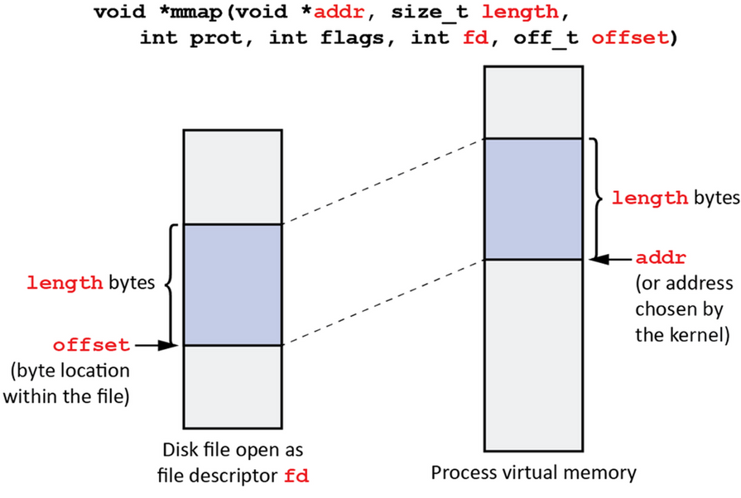
MMAP( )
Es una llamada que proporciona una forma para que los procesos asigne archivos o dispositivos a la memoria.
Permite establecer un mapeo entre una región del espacio de direcciones virtuales del proceso y un objeto externo como un archivo, un dispositivo o un segmento de memoria anónimo. Este mapeo permite que el proceso lea o escriba en la región de la memoria como si fuera una matriz, y los cambios podrían afectar el objeto subyacente.

Slide 26


Hay 6 formas de realizar una llamada al sistema exec:
int execl (char *path, char *arg0, char *arg1, . . . ,char *argN, char *null)
int execlp (char *file, char *arg0, char *arg1, . . . ,char *argN, char *null)
int execle (char *path, char *arg0, char *arg1, . . . ,char *argN, char *null, char *envp[])
int execv (char *path, char *argv[])
int execvp (char *file, char *argv[])
int execve (char *path, char *argv[], char *envp[])
Donde:
path = ruta del ejecutable del nuevo programa a ejecutar.
file = nombre del nuevo programa a ejecutar.
arg0 = primer argumento del programa. Por convención suele asignarse el nombre del programa sin la trayectoria.
arg1 ... argN = Conjunto de parámetros que recibe el programa para su ejecución.
argv = Matriz de punteros a cadenas de caracteres. Estas cadenas de caracteres constituyen la lista de argumentos disponibles para el nuevo programa.
envp = Matriz de punteros a cadenas de caracteres. Estas cadenas de caracteres constituyenelentorno de ejecución del nuevo programa.
char *args[] = {"ls", "-l", NULL};
char *env[] = {"HOME=/tmp", NULL};
execve("/bin/ls", args, env);

Slide 27
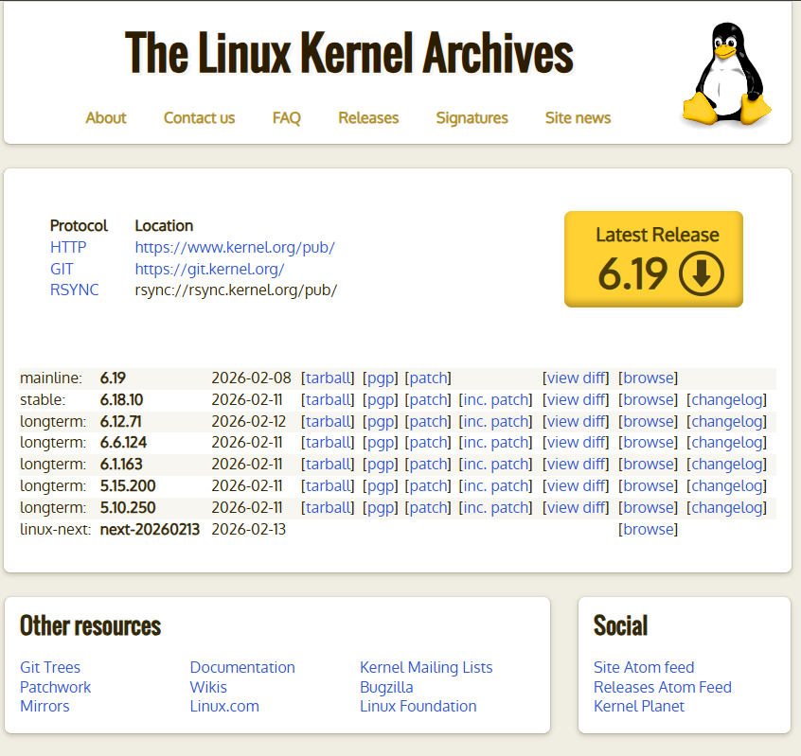
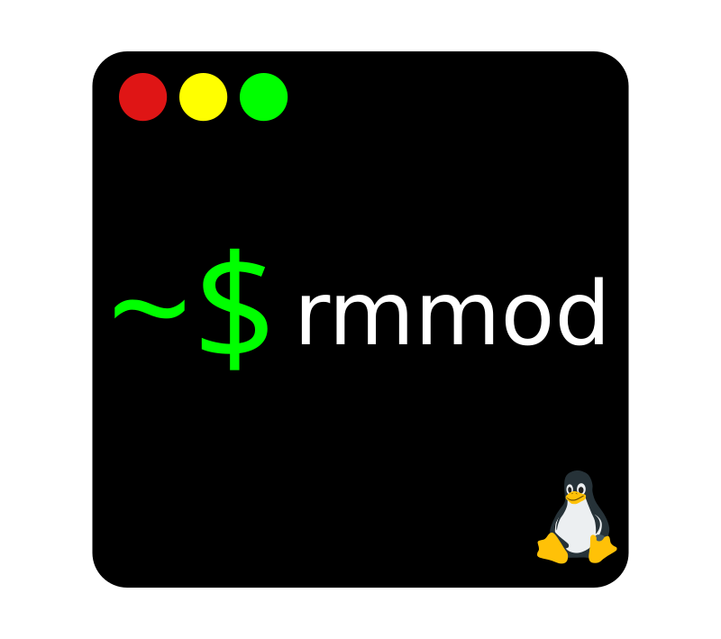
MODIFICANDO EL KERNEL
Obtener el Código Fuente del Kernel
Comenzar descargando la versión más reciente del código fuente del kernel desde kernel.org. Esto se puede hacer mediante comandos de terminal o desde el navegador. Una vez descargado, se debe descomprimir el archivo para acceder a los archivos de código fuente.
Instalar Dependencias Necesarias:
Antes de compilar el kernel, es esencial contar con todas las herramientas necesarias, incluyendo compiladores y bibliotecas
> Instalar dependencias
$ sudo apt-get install build-essential libncurses-dev bison flex libssl-dev libelf-dev

Slide 28

Configurar el Kernel:
Se gestiona a través de un archivo .config. Para facilitar este proceso, se puede utilizar el comando localmodconfig, que ajusta automáticamente el archivo para incluir solo los módulos del kernel actualmente cargados en el sistema. Sin embargo, es importante destacar que esta configuración hará que el kernel compilado sea específico para la máquina utilizada.
Compilar el Kernel:
Usar el comando:
$ fakeroot make
fakeroot es una herramienta esencial que permite ejecutar comandos en un entorno simulado con permisos de superusuario, sin necesidad de tener realmente dichos permisos. Esto es particularmente útil al usar make, ya que facilita la creación de archivos con las propiedades y permisos de superusuario, simplificando así el proceso de construcción y empaquetado de software.
Instalar el Kernel:
Primero se instalan los módulos del kernel ejecutando:
$ sudo make modules_install
Luego instalamos el kernel:
$ sudo make install
Después de eso, reiniciamos la computadora para que se complete la instalación.
> Configurar el kernel
$ make localmodconfig
> Deshabilitar llaves privadas
$ scripts/config --disable SYSTEM_TRUSTED_KEYS
$ scripts/config --disable SYSTEM_REVOCATION_KEYS
$ scripts/config --set-str CONFIG_SYSTEM_TRUSTED_KEYS ""
$ scripts/config --set-str CONFIG_SYSTEM_REVOCATION_KEYS ""
> Compilar el kernel
$ fakeroot make -j4
> Instalar el kernel
$ sudo make modules_install
$ sudo make install
$ sudo reboot

Slide 29



Parte de la Taxonomía de Bloom nos habla de la parte de crear (llevar a la realidad la teoría aprendida) trata de dar ejemplos de este estilo, si aplican
Ejemplo Guiado:
Compilar Kernel de Linux

Slide 30
CONCEPTOS CLAVE APRENDIDOS
Personalización, Compilación e Instalación del Kernel de Linux
Personalizar el kernel de Linux implica obtener su código fuente, configurar las opciones deseadas, compilarlo y luego instalarlo para adaptar el sistema a necesidades específicas.
Llamadas al Sistema (Syscalls)
Las llamadas al sistema son interfaces que permiten a los programas de usuario solicitar servicios al kernel, cómo acceder a archivos o gestionar procesos.
Llamadas Comunes para Gestión de Procesos en Linux
Funciones como fork(), exec(), wait() y exit() son esenciales para la creación y gestión de procesos en Linux, permitiendo la ejecución y control de programas.

Slide 31
VALOR DE LA SEMANA
Pensamiento Crítico: Es posible que como estudiante nos enfrentemos por primera vez al reto de explorar y modificar el código del kernel de linux, o bien a modificarlo tan a fondo, es importante que fortalecer el pensamiento crítico para este nuevo reto.

Slide 32
REFERENCIAS
How to install a higher version of the kernel
https://www.linux.org/threads/how-to-install-a-higher-version-of-the-kernel-build-compile-and-make-the-system-used-it.54879/
Linux system call in detail
https://www.geeksforgeeks.org/linux-system-call-in-detail/
Fork,exec,wait and exit system call https://vitux.com/fork-exec-wait-and-exit-system-call-explained-in-linux/

Slide 33

¡GRACIAS POR LA ATENCIÓN!
¿Dudas?

